Slide 1
障害のある子どもの保護者の学校における付き添いの実態
―兵庫県における調査を通して―
栗田季佳・一木玲子・堀智晴・堀正嗣

Slide 2
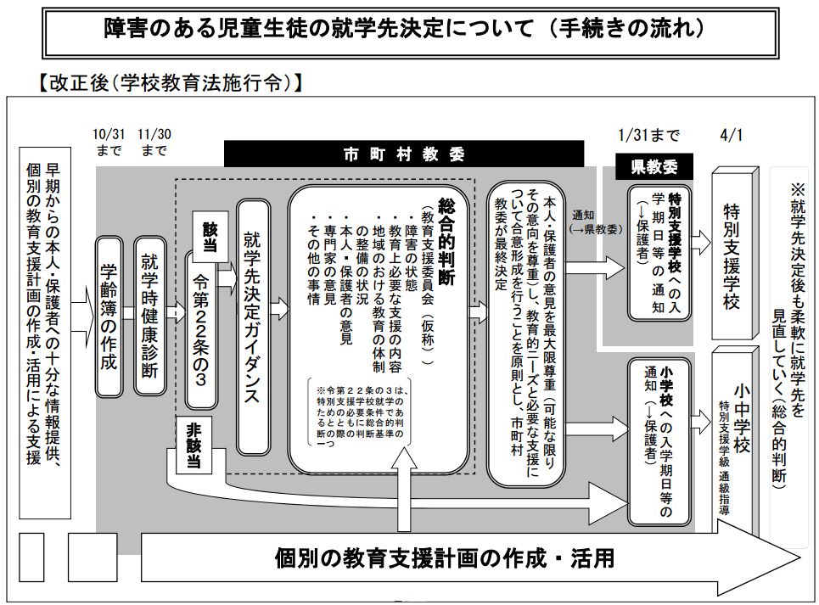
日本における障害のある子どもの就学
就学猶予･免除 → 原則特殊教育諸学校 → 例外として小中学校への就学 → 総合的判断
分離別学の体制が残る
普通学級への就学に際して，条件がつけられる
念書
毎学期・毎学年毎の就学先相談
保護者等の付き添い
Notes:
小中学校の就学も，特別支援学級，通級指導が主。
無条件では普通学級に就学できず，
依然として，分離別学の体制

Slide 3
2015年文部科学省の付き添い実態調査
全国の小・中学校対象
学校生活における保護者等の付き添い（医療的ケアを伴う場合と伴わない場合の別）
日常的に，校舎内において障害のある児童・生徒に付き添っている保護者等
1897件
Notes:
初めて調査

Slide 4
文部科学省の調査の問題点
日常的な付き添いに限定されている
「毎日又は毎週決まった曜日に一時間程度介助を行う程度の付添いは含む」
「年に数回の遠足等校外活動への付添い，風邪をひいた場合の突発的な付き添い等は含まない。」
学校行事や突発的な事態（例：介助員の休暇等）における付き添いが含められていない。
一部の付き添いと終日の付き添いを区別していない
学校への送迎のみの付き添いは除外されている
「学校への送迎のみ行っている場合は対象外」
Notes:
しかし，問題がある
障害のない子どもには付添いがないので，付添いがあること自体大きな問題であるが，・・・

Slide 5
付き添い調査の概要
兵庫県教職員組合を通して，兵庫県内の小中学校に調査票を配布
調査票
学校情報（全児童生徒数，障害のある全児童生徒数，教職員数など）
付き添いに関する質問
Notes:
今回は特別支援学校，幼稚園については報告しない
それぞれに該当する児童・生徒数の回答を求めた。

Slide 6
付き添いに関する質問
付き添いの有無
付き添い児童の在籍状況（通常学級，特別支援学級）
付き添いの内容
（１）登下校も含め登校から下校まで終日
（２）登下校のみ（バス停までの送迎も含む）
（３）日常生活の一部（給食・トイレなど）
（４）一部の授業（水泳・体育，作業学習など）
（５）日帰りの学校行事（遠足や社会見学など）
（６）宿泊を伴う学校行事（修学旅行やキャンプなど）
（７）突発的な事態（看護士，介助員の病欠等）
※下線部の項目が文科省が含めなかった内容
Notes:
それぞれに該当する児童・生徒数の回答を求めた。

Slide 7
本調査における付き添いの実態
小学校から540校（782校中*），中学校から197校（389校中*）から回収
付き添いのある学校：小学校―249校958件，中学校―49校95件
登下校の付き添いが多数
終日の付き添い，学校行事や突発的な事態における非日常的な付き添いの実態
* 平成27年度の学校数に基づく
Notes:
通常学級よりも特別支援学級在籍の子どもが多かった

Slide 8
文部科学省の結果との比較
文部科学省の調査
本調査
2015年5月実施
回収率：ほぼ100％
回収窓口：教育委員会
小中学校あわせて日常的な付添いは41件
2016年2～3月実施
回収率：69.1%（小），50.6%（中）
回収窓口：兵庫県教職員組合
小中学校あわせて日常的な付添いは104件
ただし，終日の付添い（１）と日常生活の一部（３），一部の授業（４）が重複している可能性あり
少なく見積もった場合51件
（※）
（※）2016年6月7日電話にて確認

Slide 9
通常学級と特別支援学級における付き添い
通常学級よりも特別支援学級のほうが付き添いが多い
地域の学校に通う障害児の多くは特別支援学級籍（通常学級の在籍率を示すデータは？）
終日と一部の授業に関しては，他の付き添いよりも通常学級の割合が高い
通常学級在籍の方が，付き添いの要求が高いことを示唆
Notes:
およそ３割（他は１割程度だが）

Slide 10
医療的ケアに関するデータ
付添いのある学校では，医療的ケアの必要な子どもが多い
付添いあり50件 ― なし12件
付添いの医療的ケアを占めることが示唆
文科省の調査と同じ傾向
日常的な付添いの内，医療的ケアは文科省調査で2割に対し，本調査は約5割（104件中50件）
本人以外が医療的ケアを行っている場合，おおよそ児童生徒１人あたり１人看護士配置
 | 付き添いあり | 付き添いなし
自身で「医療的ケア」を行っている数 | 23（16） | 8（7）
医療的ケアを必要としており，看護士など本人以外が行っている数 | 27（19） | 4（0）
医療的ケアを必要とする児童生徒担当の看護師数 | 25（20） | 3（2）
※ 数値は小・中合計件数。 （）内は，小学校の件数

Slide 11
考察
文部科学省の調査結果と本調査結果に大きな開きがみられた。
質問項目（付添いの定義）の違い？
調査回答者の違い？
回収窓口の違い？
いじめの調査においても同様の現象がある（加藤・太田・水野, 2016）
登下校や学校行事の付添い等，広範な付き添いの実態が明らかとなった。
介助が必要な女児に終日付き添い（2015年12月25日東京新聞）
宿泊行事における臨時職員雇用費用を保護者に要求（2008年11月1日朝日新聞）
Notes:
費用の件は，付添いではないが，普通学級で学ぶことのカベ。

